Slide 1


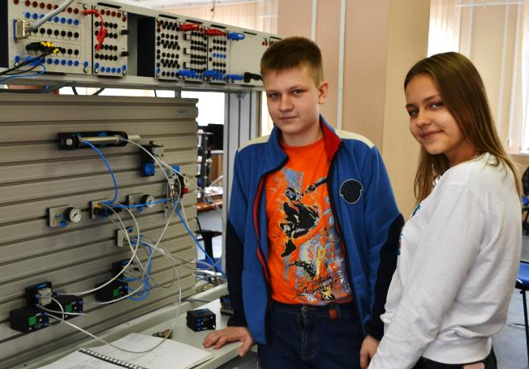
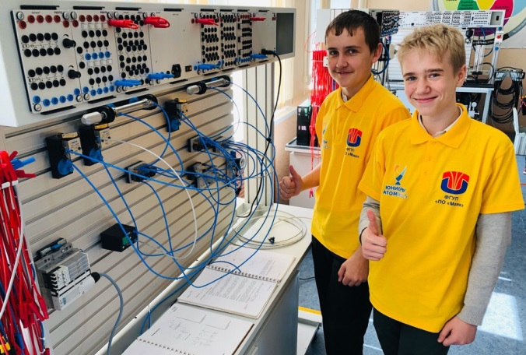
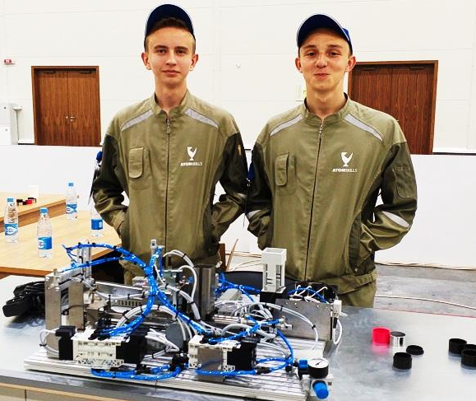
Зимняя школа мехатроники
2021
ГБПОУ «Озерский технический колледж» в зимние каникулы приглашает школьников 8 - 11 классов на интенсив по дополнительным общеобразовательным программам
с получением сертификата
Место проведения: лаборатория мехатроники Озерского технического колледжа, ул.Космонавтов, д.27
Срок обучения групп: 04.01.2021 – 09.12.2021
ежедневно с 9.00 до 12.30
Основы профессии – хороший подарок на Новый Год!
Стоимость обучения: 3990 рублей
Информация и запись в группы по телефону 7-41-07

